Slide 1
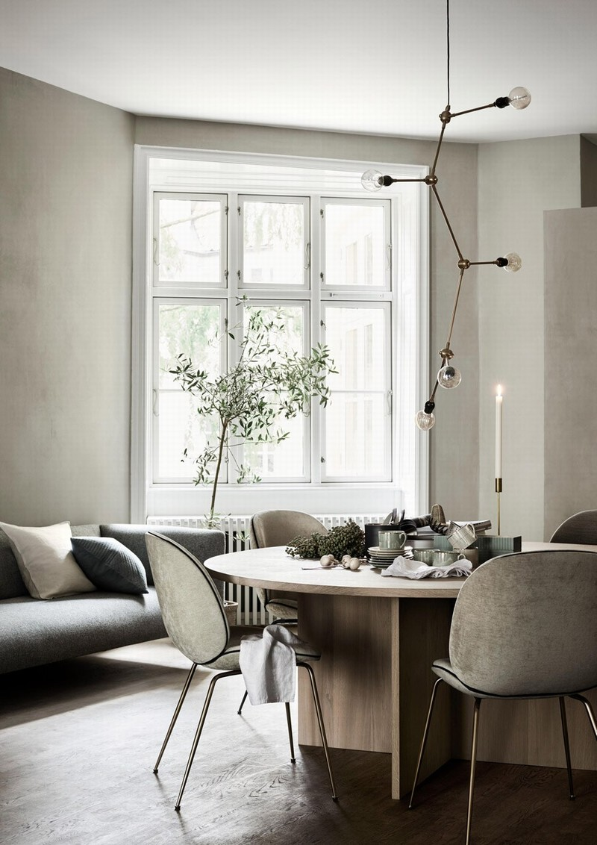
Sisustuspalvelu Tapetti
Laatua vuodesta 2000

Slide 2
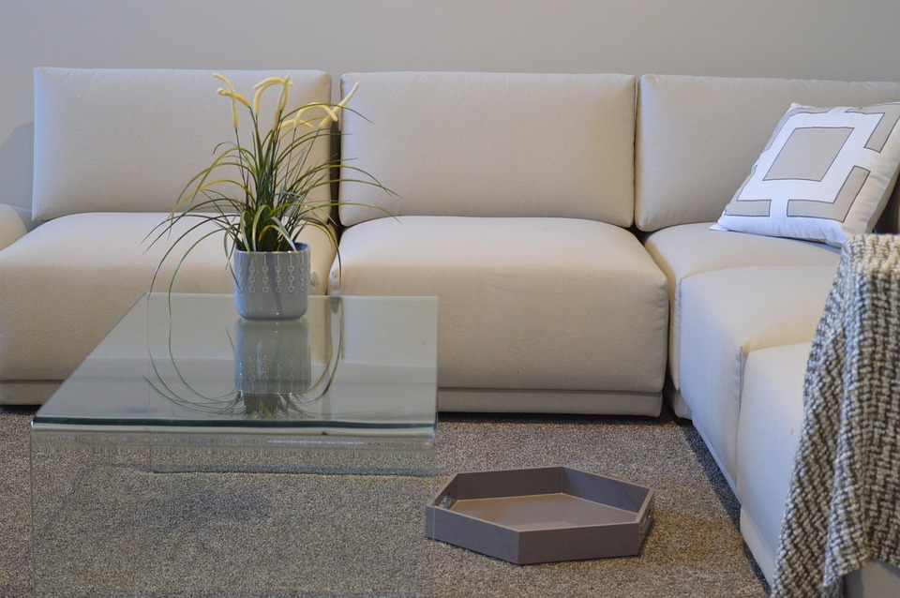

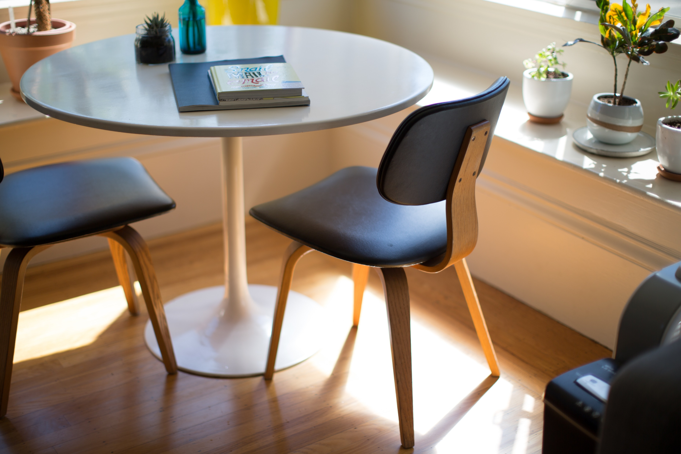
Mitä teemme?
hotellisisustukset
elokuvasisustukset
TV-ohjelma Taulu
asuntojen mallisisustukset
yksityisille
yrityksille
yritysten asiakastilat
mallisisustukset lehdille

Slide 3


Teemme uusia sisustusratkaisuja
Asumisen sisustussuunnittelijamme
Julkisten tilojen sisustussuunnittelijamme
www.tapetti.fi

Slide 4
Palvelumme
Sisustussuunnittelu
vapaa-ajan asunnot
kodit
Huonekalusuunnittelu
tuolit
pöydät
Kuljetus –ja kokoamispalvelut
kuljetukset kaikkialle Suomeen
Rahoituspalvelut
tarjoamme vaihtoehtoja juuri sinulle

Slide 5

Laatumme
Huonekaluilla on viiden vuoden takuu
Materiaalimme täyttävät EU:n laatuvaatimukset
Puumateriaalin valmistus alkuperämaissa on sertifioitu
Suunnittelemme kohteisiin yksilöllisiä huonekaluja asiakkaan toiveiden mukaan
Tutustu toimintatapoihimme

Slide 6
Liikevaihto v. 2010 - 2012
 | 2010 | 2011 | 2012
Suunnittelu | 0,9 | 1,7 | 1,9
Huonekalujen valmistus | 2,5 | 3,0 | 3,8
Myynti | 2,3 | 3,3 | 4,0

Slide 7
Liikevaihdon kehitys v. 2010 - 2012

Slide 8
Näin toimimme
Asiakkaan yhteydenotto
Oikeiden suunnittelijoiden etsiminen
Valittu ryhmä tekee suunnitelman
Suunnitelma asiakkaalle, palaute

Slide 9
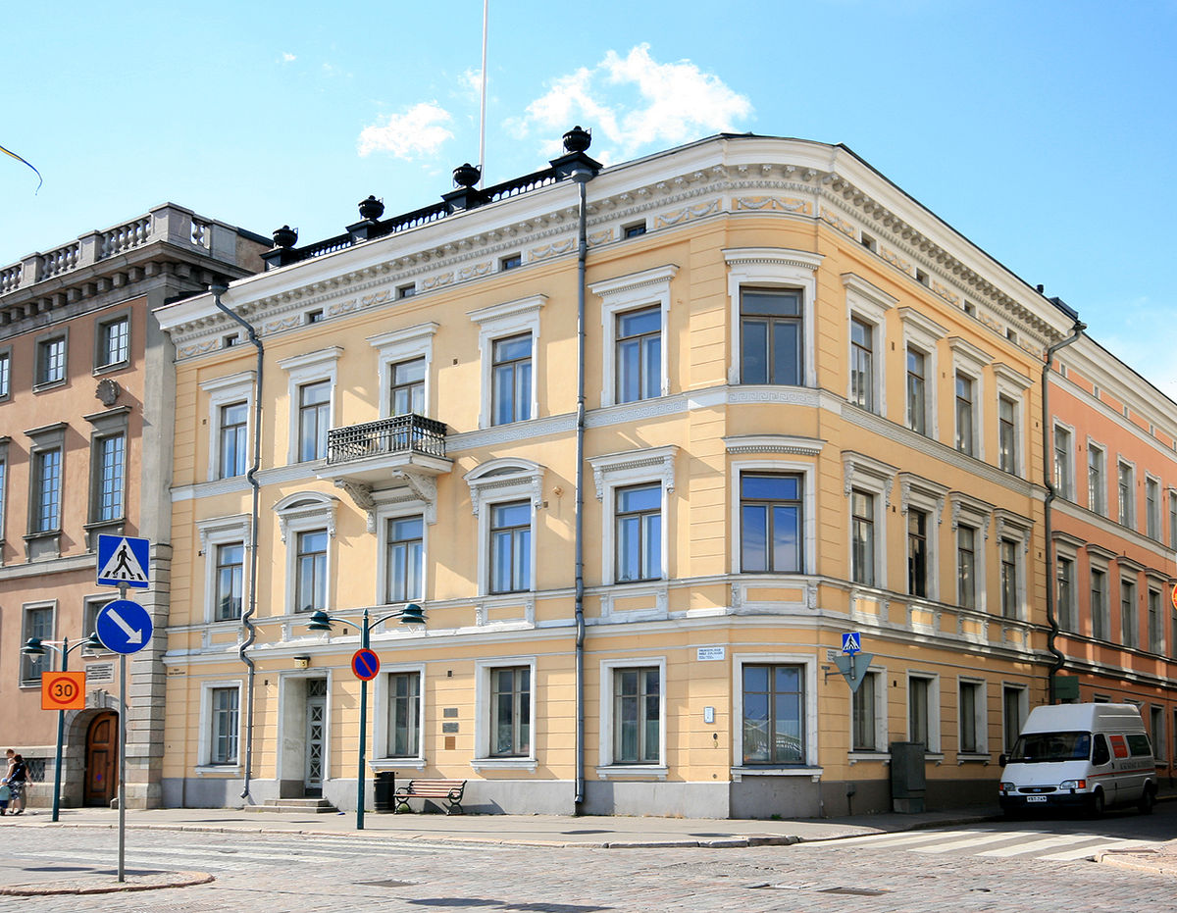
Toimipisteemme

Slide 10
Ota yhteyttä
Myymälä Rantatie 16 00560 Helsinki
Suunnittelutoimisto Kiuastie 5 33500 Tampere
www.tapetti.fi
etu.suku@tapetti.fi
puhelin 09 123 4567

